Slide 1
Conoce nuestro centro educativo:
CEIP Rosa Chacel

Slide 2
¿Cuándo se creó el colegio?
Aunque nuestro centro educativo existe desde septiembre de 2019, no dispusimos de instalaciones propias hasta el presente curso escolar.
Por tanto, somos un colegio de reciente creación con ganas de mejorar día a día y ofrecer una educación de calidad.

Slide 3
Etapas educativas ofertadas
Educación Infantil
Educación Primaria

Slide 4
Nuestra forma de trabajar:
En la etapa de Infantil, desarrollamos una metodología activa, basada en el juego, donde adquieren aprendizajes significativos a través de Proyectos, elaborados por el propio profesorado del Centro.

Slide 5
Las aulas de Infantil
Están organizadas en espacios abiertos donde nuestro alumnado se pueda mover con libertad y permita el desarrollo de actividades de movimiento, de lógica-matemática, de juego simbólico…

Slide 6
Nuestra metodología nos permite atender al alumnado de una manera más individualizada, respetando su propio ritmo de aprendizaje y respondiendo así a sus necesidades.

Slide 7
Al ser un centro de reciente creación se está haciendo uso de libros de texto en la etapa de Primaria pero uno de nuestros objetivos es reducir su uso todo lo que podamos en un futuro.

Slide 8
Damos especial importancia a la salud de nuestros alumnos, fomentando:
Una alimentación saludable, a través de meriendas beneficiosas para ellos regladas en un cuadrante anual.
Y desplazamientos activos: contamos con un parking para bicicletas y patinetes.

Slide 9
Fomentamos la participación de las familias en la vida escolar
Una vez superada esta etapa tan difícil que estamos viviendo por la Covid-19, retomaremos la convivencia familia-escuela a través de talleres educativos y de celebraciones donde las familias podréis participar, de una manera más activa.

Slide 10
Nuestro centro educativo no es bilingüe, ya que damos especial importancia a la formación global del alumnado fomentado de ese modo, la adquisición plena y adecuada de nuestra propia lengua materna.

Slide 11
Nuestro colegio cuenta con un Gimnasio y con una Sala de Usos Múltiples para la realización de Ed. Física, Psicomotricidad y/o otras actividades.

Slide 12
Las actividades complementarias y extraescolares son parte importante de nuestro proyecto educativo, ya que complementan nuestro currículo, ayudan a adquirir aprendizajes significativos, proporcionar a nuestro alumnado situaciones de integración y mejora de la convivencia.

Slide 13
En breve, comenzarán las obras de la segunda fase del colegio que, una vez finalizadas, nos permitirán disponer de más instalaciones deportivas y de uso educativo.

Slide 14
Otros servicios ofertados en el centro
Servicio de COMEDOR, con horario de 14.00 a 16.00 horas.
Servicio de CONCILIACIÓN FAMILIAR, con horario matutino (7.15 a 9.00 horas y de 16.00 a 18.00 horas)

Slide 15
Colaboramos, además, con el Ayuntamiento de Illescas e instituciones municipales o de la localidad para ampliar el campo de actuación y aprendizaje de nuestro alumnado.

Slide 16
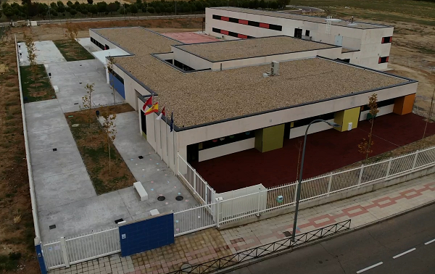
“Dime y olvido.
Enséñame y recuerdo.
Involúcrame y aprendo”
Benjamín Franklin
¡Esperamos que forméis parte de nuestra familia educativa!

